Slide 1
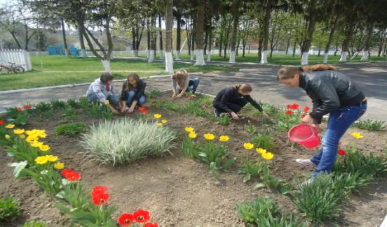
Полянецька загальноосвітня школа І-ІІІ ступенів Уманської районної ради Черкаської області
Підпроект Ліги старшокласників
“Збережемо природу заради майбутнього”

Slide 2
Мета проекту:
розвивати відповідальне ставлення до проблем навколишнього середовища;
активізувати бажання допомогти нашій планеті бути завжди чистою і здоровою;
виховувати дбайливе ставлення до природи.

Slide 3
Завдання проекту:
Виховувати екологічну свідомість та екологічну культуру підростаючого покоління;
Розвивати громадянську та соціальну компетентності у ході природоохоронної діяльності;
Формувати чітку позицію громадянина-патріота рідного краю.

Slide 4
Одним із пріоритетних напрямків освітнього процесу Нової української школи є і залишається екологічне виховання. Тож навесні учні Полянецької ЗОШ І-ІІІ ступенів Уманської районної державної адміністрації Черкаської області взяли активну участь у проведенні двомісячника благоустрою. Розпочвся двомісячник прибиранням центральної дороги, що веде до села

Slide 5
Старші учні школи пройшли вздовж центральної дороги і зібрали сміття. Не лишилися байдужими й до окраїн лісу та лісопосадки, де безвідповідальні люди створили стихійні сміттєзвалища. Все сміття (2 тонни) було зібране та вивезене за межі села, в спеціально облаштоване місце для утилізації.

Slide 7
Посадили біля школи 10 сосон і 11 кущів чорноплідної горобини, висадили 15 фруктових дерев. На шкільних квітниках висадили 12 кущів троянд, обрізали 27 фруктових дерев, 10 кущів форзиції, просапали шкільні квітники і посіяли квіти. Побілили бордюри та дерева біля школи.

Slide 8
Прибрали територію шкільного парку та біля обеліска Слави, замели 3 сотки шкільного подвір’я. Побілили огорожу сільського кладовища

Slide 10
Розчистили прибережну територію та річкову долину річки, що протікає територією села Полянецьке і є притокою річки Уманки

Slide 12
Бережіть природу! Збережіть красу Землі для наших нащадків! Дякуємо за увагу!

